Slide 1


Slide 2





Slide 3




Slide 4





Slide 5
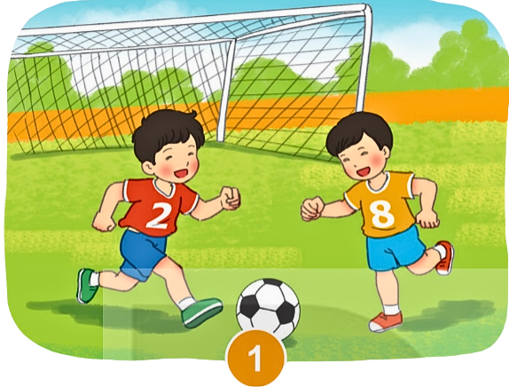
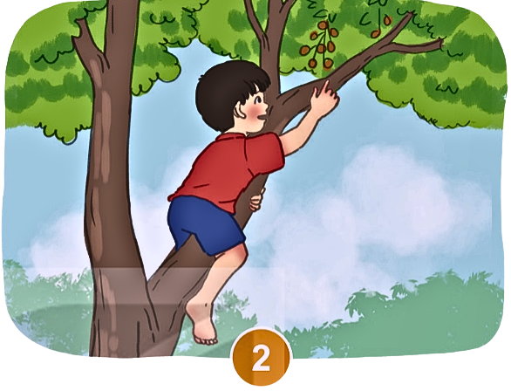
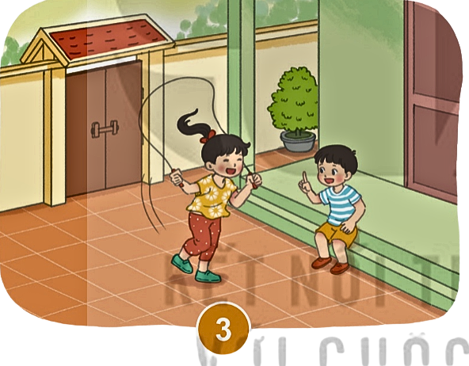
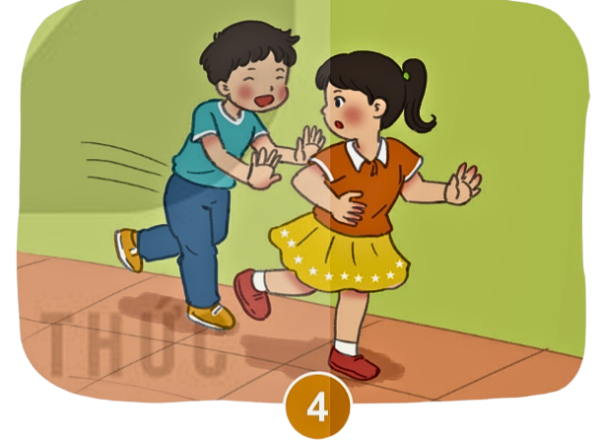
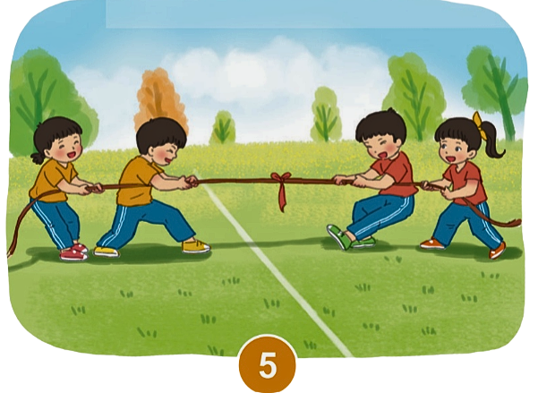
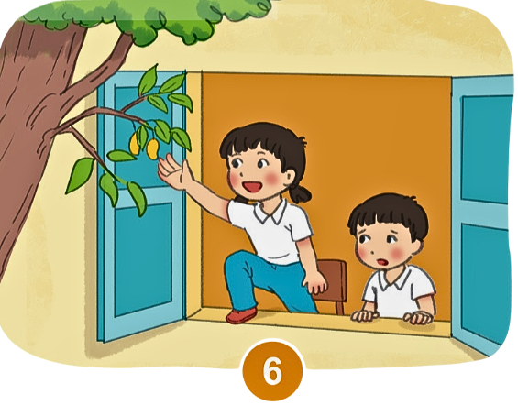
1. Xác định hành động an toàn, không an toàn khi vui chơi?

Slide 6



Slide 7


Slide 8

Hành động an toàn

Slide 9
Hành không động an toàn
Trèo cây dễ bị ngã có thể bị gãy chân, tay.
Hành động này rất nguy hiểm, dễ bị ngã và bị thương.
Chạy xô đẩy sẽ làm bạn bị ngã và bị thương

Slide 10

2. Kể về những trò chơi an toàn, không an toàn em đã tham gia?

Slide 11


Slide 12

Các em hãy tham khảo một số trò chơi an toàn sau nhé!

Slide 13

Notes:
https://youtu.be/IqI5T8wgRtI?si=7A5BznGrM2x3_c1p

Slide 14

Khi được rủ chơi trò chơi không an toàn, cần từ chối và khuyên bạn không nên chơi để giữ an toàn cho bản thân.

Slide 15


Slide 16
Chia sẻ mong muốn của các em về điều kiện vui chơi an toàn.

Slide 17
Vẽ tranh chủ đề “Vui chơi an toàn”

Slide 18




Lựa chọn các trò chơi lành mạnh, an toàn.

Slide 19


